Slide 1
ТЕОРИЯ ПРИНЯТИЯ РЕШЕНИЙ
ПРИНЯТИЕ ОПТИМАЛЬНЫХ РЕШЕНИЙ МЕТОДАМИ ДИНАМИЧЕСКОГО ПРОГРАММИРОВАНИЯ
Лекция 10

Slide 2
СОДЕРЖАНИЕ
Текущий контроль знаний
Часть 1. Общие принципы динамического программирования.
Часть 2. Принятие решений на моделях, сводимых к задачам дискретной оптимизации с булевыми переменными.
Часть 3. Принятие решений на моделях, сводимых к задачам дискретной оптимизации с булевыми переменными.
Часть 4. Принятие решений на моделях оптимального упорядочения.

Slide 3
ТЕКУЩИЙ КОНТРОЛЬ ЗНАНИЙ
На бихроматическом графе G(X,U), │Х│= 8,│Х₁│=│Х₂│=4, матрица которого приведена ниже, определить оптимальное распределение работ при условии, что:
1. Минимизируется время выполнения плана, при условии, что фонд зарплаты равен:
S= 4 ∙max{│k-5│; │k-25│}.
2. Минимизируются затраты на выполнение плана при условии, что время его выполнения не превышает величины Т= max{│k-15│;│k-35│}.
3. Минимизируются затраты на выполнение плана при условии, что время его выполнения не ограничено.
 | 1 | 2 | 3 | 4
1 | │k-5│;│k-15│ | │k-10│;│k-25│ | │k-7│;│k-17│ | │k-8│;│k-15│
2 | │k-3│;│k-30│ | │k-25│;│k-15│ | │k-2│;│k-19│ | │k-4│;│k-32│
3 | │k-31│;│k-15│ | │k-6│;│k-14│ | │k-3│;│k-35│ | │k-23│;│k-25│
4 | │k-16│;│k-14│ | │k-35│;│k-5│ | │k-11│;│k-10│ | │k-5│;│k-15│

Slide 4
ЧАСТЬ 1
Общие принципы динамического программирования

Slide 5
ОПРЕДЕЛЕНИЕ
Динамическое программирование представляет собой многошаговый процесс принятия решений, направленных на достижение единой цели. При этом на каждом шаге этого процесса решается задача меньшей размерности, чем исходная.

Slide 6
Принцип оптимальности Беллмана
Оптимальная стратегия обладает тем свойством, что независимо от начального состояния и начального решения задачи, последующие решения должны составлять оптимальную стратегию лишь в рассматриваемый момент времени. Иными словами оптимальная стратегия в каждый момент времени определяется лишь состоянием системы, но не ее предысторией.

Slide 7
Часть 2
Принятие решений на моделях, сводимых к задачам дискретной оптимизации с булевыми переменными

Slide 8
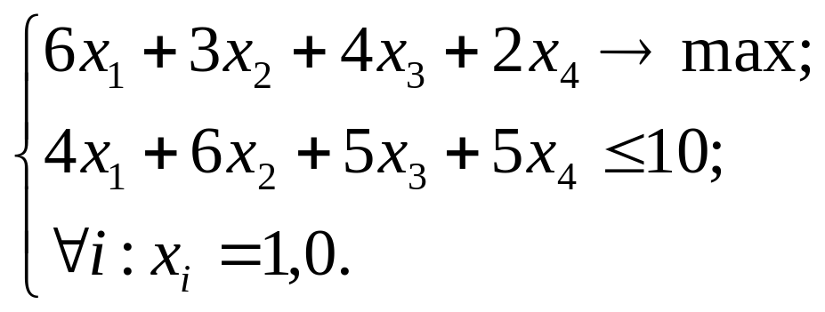
ПРИМЕР 1: Решение задач с булевыми переменными
Задача о ранце:
-∞
10,1
8,1
6,6
2,5
0,10
1
∞
9,0
10,1
6,6
4,5
0,10
1
0
0
1
9,0
6,6
3,4
0,10
1
1
1
0
6,6
0,10
0
0
S
1
0
Первое число – значение целевой функции, второе – ресурс.
0
1
1
0
0
x1 x2 x3 x4

Slide 9
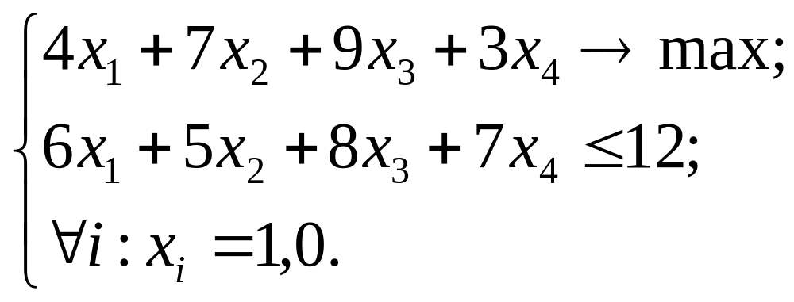
САМОСТОЯТЕЛЬНО
Пользуясь методом динамического программирования, решить задачу о ранце:

Slide 10
ЧАСТЬ 3
Принятие решений на моделях, сводимых к задачам дискретной оптимизации с небулевыми переменными

Slide 11
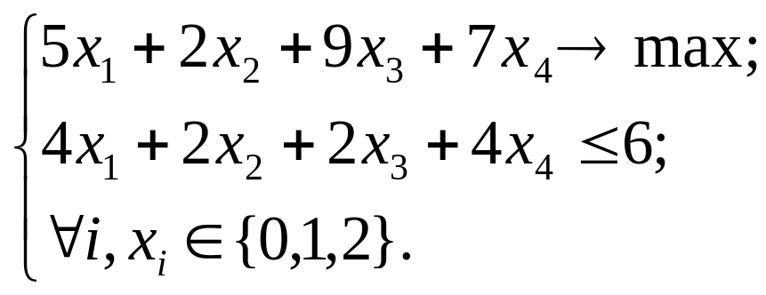
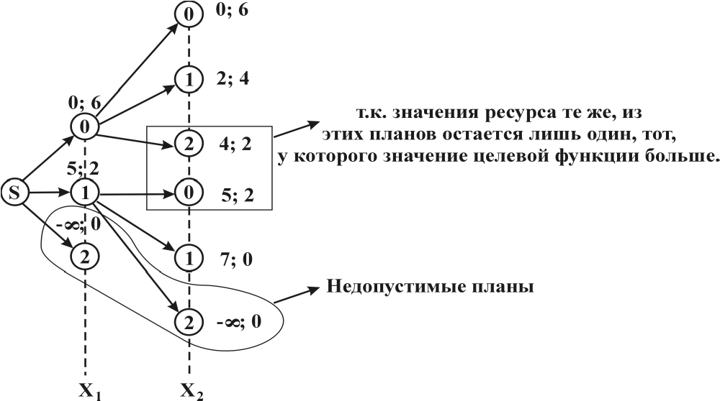
ПРИМЕР 2: Решение задачи с небулевыми переменными
Решение задачи вида:
Первые две итерации

Slide 12
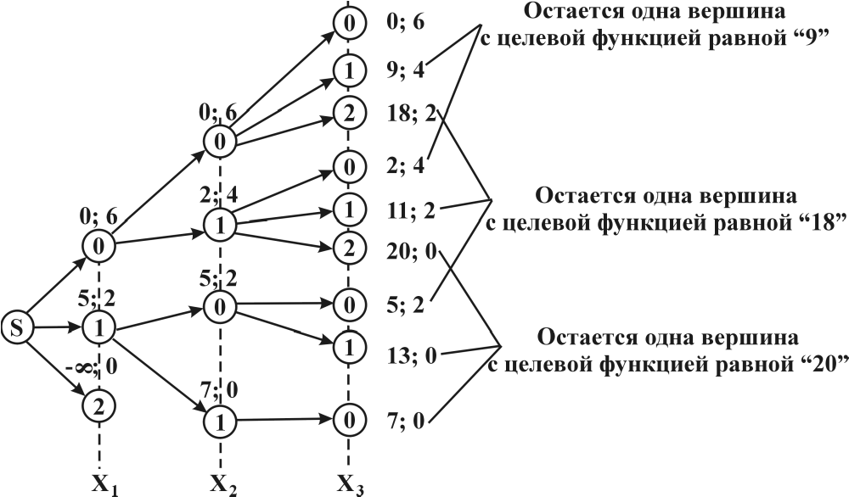
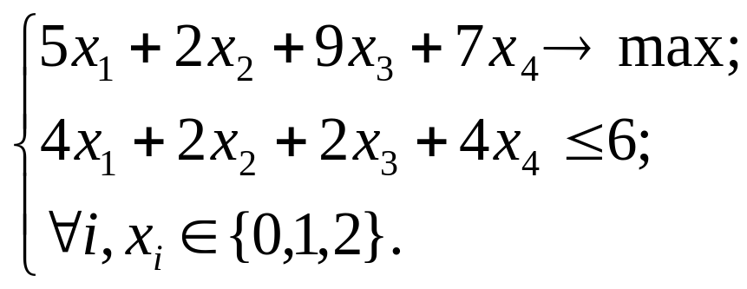
ПРИМЕР 2 (ПРОДОЛЖЕНИЕ)
Третья итерация:

Slide 13
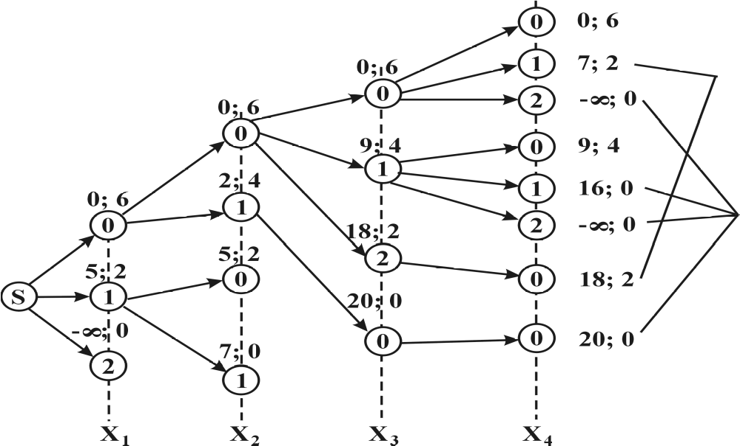
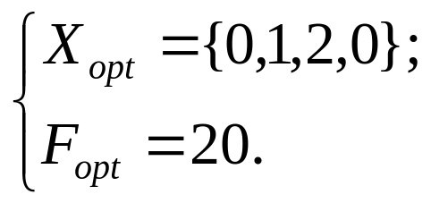
Пример 2 (завершение)
Четвертая итерация:
2
2

Slide 14
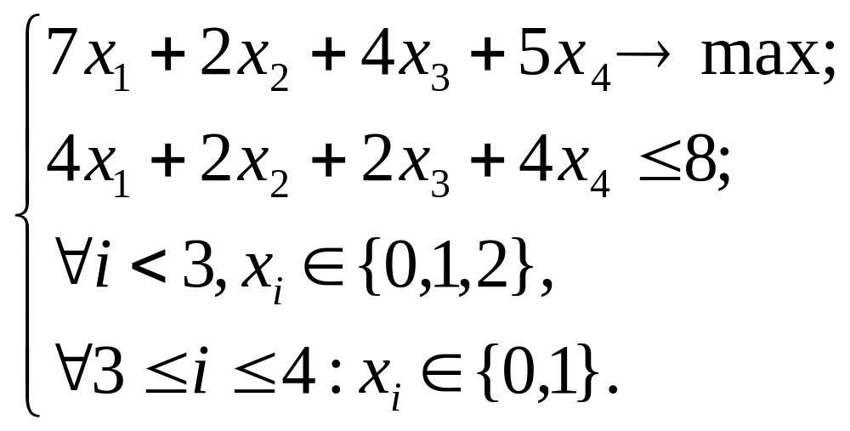
САМОСТОЯТЕЛЬНО:
Решить задачу с небулевыми и с булевыми переменными вида:

Slide 15
Часть 4
Принятие решений на моделях оптимального упорядочения

Slide 16
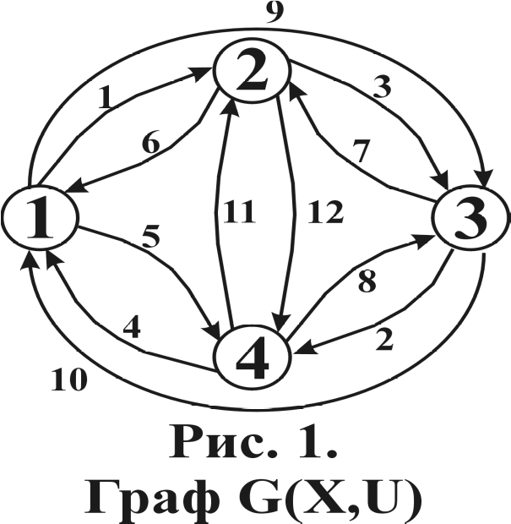
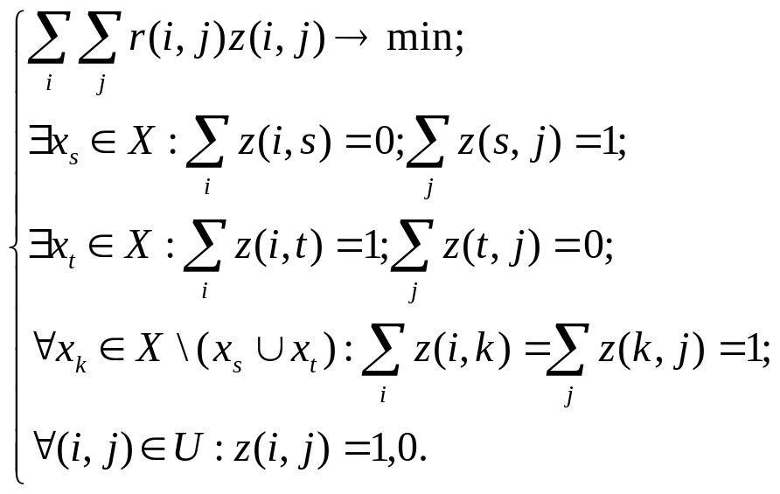
ПРИМЕР 3: ЗАДАЧА КОММИВОЯЖЕРА
Решить, пользуясь методом динамического программирования, разомкнутую задачу коммивояжера, условия которой отвечают графу G(X, U), изображенному на рисунке ниже.

Slide 17
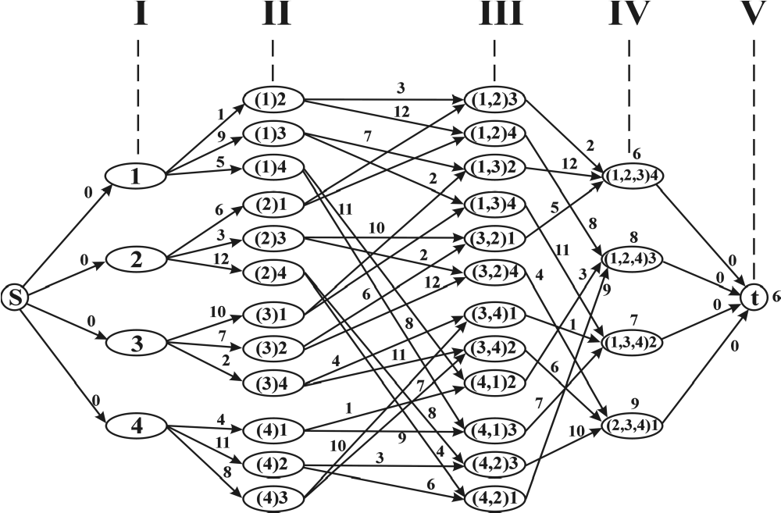
ПРИМЕР 3. ХОД РЕШЕНИЯ

Slide 18
Самостоятельно вывести:
Формулы, определяющие:
1. Число вершин каждого слоя построенной сети.
2. Число дуг, заходящих в каждую вершину i-го слоя.
3. Число дуг, исходящих из каждой вершины i-го слоя.

Slide 19
САМОСТОЯТЕЛЬНО:
Решить разомкнутую задачу коммивояжера на графе G(X,U), изображенном ниже:
2
4 7 3 5
1
2
4
3

